Slide 1

Processador de Texto
Microsoft Word
Pedro Nuno de Alexandre Sobreiro

Slide 2
Word
Explorar o Word
Formatação de caracteres
Formatação de parágrafos
Opções avançadas de edição
Ferramentas de produtividade
Criar Web Pages

Slide 3
Word
Coleccionar e colar
Menus personalizados
Tabelas
Dicionário de Sinónimos

Slide 4
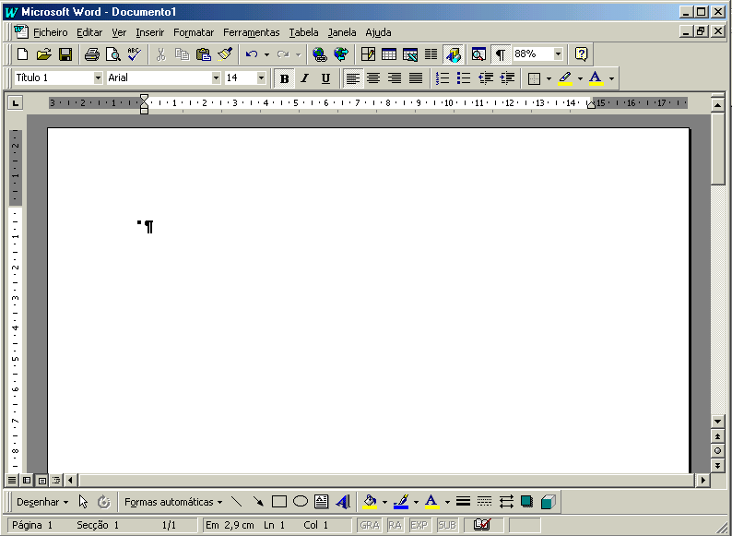
Explorar o Word

Slide 5
Explorar o word
Ambiente de trabalho do tipo GUI (Graphics User Interface)
Barra de Menus
Barra de Ferramentas
Barra de Formatação
Barra de Estado
Régua Horizontal
Régua Vertical

Slide 6
Formatação de Caracteres
Alterar o tipo de letra do texto ou números
Alterar o tamanho do texto ou dos números
Sublinhar texto ou números
Aplicar o formato negrito ao texto ou aos números
Aplicar o formato itálico ao texto ou aos números
Aplicar o formato alto-relevo, baixo-relevo, destacado ou sombreado
Aplicar o formato rasurado ao texto ou aos números
Alterar a cor do texto e dos números

Slide 7
Formatação de parágrafos
Avanços de parágrafos
Espaçamento entre linhas
Alinhamento do texto
Marcas de tabulação

Slide 8
Avanços de parágrafos
Definir avanços esquerdos e direitos utilizando a régua
Definir o avanço esquerdo utilizando a tecla TAB
Criar um avanço pendente
Diminuir o avanço esquerdo
Aumentar o avanço esquerdo

Slide 9
Espaçamento entre linhas
O espaçamento entre linhas determina a quantidade de espaço vertical existente entre as linhas de texto.
O espaçamento simples está predefenido.
O espaçamento entre linhas que seleccionar irá afectar todas as linhas de texto do parágrafo seleccionado ou do parágrafo que contém o ponto de inserção

Slide 10
Espaçamento entre linhas
Simples, permite o maior tipo de letra existente nessa linha, com um pequeno espaço adicional. A quantidade de espaço adicional depende do tipo de letra utilizado.
1,5 linhas, 1,5 vezes superior ao do espaçamento simples, um texto com 10 pontos equivale a um espaçamento de 15 pontos.

Slide 11
Espaçamento entre linhas
Duplo, é duas vezes maior do que o espaçamento simples. Uma linha de espaçamento duplo com texto de 10 pontos, o espaçamento entre linhas é aproximadamente de 20 pontos.
Pelo menos, O espaçamento entre linhas mínimo que o Word pode ajustar para acomodar tipos de letra maiores ou gráficos que, de outro modo, não caberiam no espaçamento especificado

Slide 12
Espaçamento entre linhas
Exactamente, O espaçamento entre linhas fixo que o Word não ajusta. Esta opção torna o espaçamento entre linhas igual.
Múltiplo, O espaçamento entre linhas que é aumentado ou diminuído de acordo com uma percentagem especificada. Por exemplo, a definição do espaçamento entre linhas para um múltiplo de 1,2 aumentará o espaço em 20 por cento, enquanto que a definição do espaçamento entre linhas para um múltiplo de 0,8 diminuirá o espaçamento em 20 por cento. A predefinição é três linhas.

Slide 13
Alinhamento do Texto
Alinhar texto pela margem esquerda
Centrar texto
Alinhar texto pela margem direita
Justificar texto

Slide 14
Marcas de tabulação
Definir marcas de tabulação
Remover ou mover marcas de tabulação
Definir marcas de tabulação com caracteres de preenchimento

Slide 15
Opções avançadas de edição
Estilos
Índices
Referências cruzadas, legendas e marcadores
Quebras de página e secção
Numeração de Páginas

Slide 16
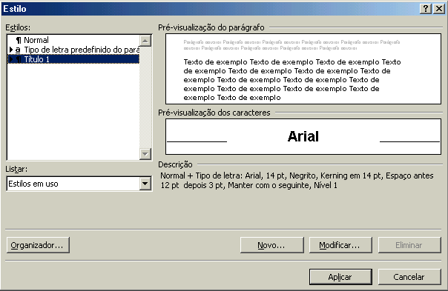
Estilos
Criar
Aplicar
Modificar

Slide 17
Índices
Utilização de estilos de título
Índices remissivos
Índice
Índice de Ilustrações
Navegação no documento

Slide 18
Índice remissivo
Marcar as entradas de índice remissivo no documento.
Clicar sobre o local onde pretende inserir o índice remissivo final.
No menu Inserir, clicar sobre Índices e seleccionar o separador Índice remissivo.
Seleccionar uma das estruturas disponíveis.

Slide 19
Índice remissivo
Marcar entrada com selecção e alt+shift+x
Possibilidade de utilizar referências cruzadas
Utilização de marcadores para criar e numerar referências cruzadas

Slide 20
Índices
Utilizar os estilos de título incorporados (do Título 1 ao Título 9)
Seleccionar uma estrutura
Quando constrói um índice, o Word procura os títulos com os estilos especificados, ordena-os por nível de título, referencia os respectivos números de página e apresenta o índice no documento.

Slide 21
Índices de ilustrações
Legendar as ilustrações do documento utilizando o comando Legenda no menu Inserir.
Quando se constrói um índice de ilustrações, o Word procura as legendas, ordena-as numericamente, referencia os respectivos números de página e apresenta o índice de ilustrações no documento.

Slide 22
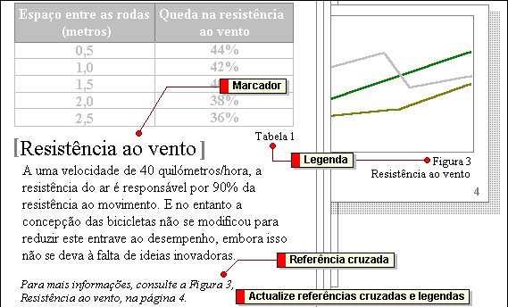
Referências cruzadas, legendas e marcadores

Slide 23
Referências cruzadas
Pode criar uma referência cruzada dentro do mesmo documento para fazer referência a um item noutro local.
Para criar uma referência cruzada, seleccionar referência cruzada no menu Inserir.
Para “saltar” para o item referido no mesmo documento, seleccione a caixa de verificação Inserir como hiperligação.

Slide 24
Legendas
O Word pode adicionar automaticamente legendas numeradas quando inserir imagens, tabelas, gráficos do Microsoft Excel e outros itens.
Nas tabelas, pode-se adicionar as legendas “Tabela 1”, “Tabela 2”, etc.
Para inserir uma legenda, seleccione o item ao qual deseja adicionar uma legenda e, em seguida, faça clique sobre Legenda no menu Inserir.

Slide 25
Marcadores
Permitem ir para uma localização específica num documento e marcar um item de modo a poder fazer-lhe referência numa referência cruzada
Com os marcadores pode marcar texto, gráficos, tabelas e outros itens seleccionados.
Os marcadores são apresentados no ecrã sob a forma de parênteses rectos

Slide 26
Quebras de Secção - Tipos
Página seguinte insere uma quebra de secção, quebra a página e inicia uma nova secção na página seguinte
Contínua insere uma quebra de secção e inicia a nova secção na mesma página
Páginas ímpares ou Páginas pares insere uma quebra de secção e inicia a nova secção na página ímpar ou na página par seguinte

Slide 27
Quebra de página
CTRL + Enter

Slide 28
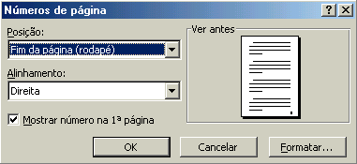
Numeração Páginas
Inserção de números de páginas
Reinicialização do número de página em diferentes secções do documento

Slide 29
Numeração de secções
O documento tem que estar dividido em secções
Por ex. permite numerar o primeiro capítulo de 1 a 5, o segundo capítulo de 1 a 8 e o índice de i a iv e o resto do documento de 1 a 25.

Slide 30
Ferramentas de produtividade
Modelos/Templates
Impressão em série
Macros

Slide 31
Modelos
Um modelo pode armazenar texto-padrão, barras de ferramentas personalizadas, macros, teclas de atalho, estilos e entradas de Texto automático. Uma forma fácil de criar um modelo é, abrir um documento que contenha os itens que pretende reutilizar e guardá-lo como um modelo.

Slide 32
Modelos - Informações Guardadas
Cabeçalhos e rodapés; campos para inserir a data, a hora e informações, tais como, o nome do ficheiro e o título do documento; texto-padrão e o logotipo da organização
Opções definidas com o comando Configurar página no menu Ficheiro
Estilos
Entradas de Texto automático
Barras de ferramentas personalizadas, menus e teclas de atalho

Slide 33
Impressão em Série
Permite criar cartas de formulário, etiquetas de endereço, envelopes ou catálogos.
O gestor da impressão em série orienta-o a organizar os dados do endereço, a intercalá-lo num documento genérico e a imprimir os documentos personalizados resultantes.

Slide 34
Impressão em série
Origem de dados
Documento Base
Documento de Merge

Slide 35
Criar uma impressão em série
Abrir ou criar um documento principal
Abrir ou criar uma origem de dados
No documento principal, inserir campos de intercalação
Intercale dados a partir da origem de dados no documento principal

Slide 36
Origem de dados?
Ficheiro que contém os dados que variam em cada cópia de um documento intercalado. O nome da cada campo de dados está listado na primeira linha de células, denominada registo de cabeçalhos. Cada linha subsequente contém um registo de dados, que é um conjunto completo de informações relacionadas—por exemplo, o nome e endereço de um destinatário único.

Slide 37
Campos para utilizar na impressão em série
Campo ASK
Campo FILL-IN
Campo IF...THEN...ELSE
Campo MERGE RECORD #
Campo MERGE SEQUENCE #
Campo NEXT RECORD
Campo NEXT RECORD IF
Campo SET BOOKMARK
Campo SKIP RECORD IF

Slide 38
Campos ASK e FILLIN
Apresentam perguntas, de forma a que possa adicionar notas pessoais a clientes ou adicionar outras informações que não sejam apropriadas para guardar numa origem de dados. A pergunta pode ser apresentada cada vez que um novo registo de dados é intercalado com o documento principal, de forma a poder escrever informações únicas para cada carta de formulário resultante ou outros documentos de intercalação.
{ FILLIN "Por favor escreva a hora da marcação de { MERGEFIELD NomePaciente }:"}

Slide 39
Campo IF
Os campos IF efectuam uma de duas acções alternativas, dependendo da condição que especificar.
{ IF Cidade = "Figueira da Foz" "Por favor contacte o nosso escritório local." "Por favor devolva o formulário anexo no envelope fornecido." }

Slide 40
Campo SET
Atribui um valor (quer texto, quer um número) a um marcador. Para imprimir o valor em cada documento intercalado resultante, terá de inserir um campo de marcador no documento principal. O mesmo valor será repetido em cada documento intercalado. O marcador representa esse valor, até que lhe atribua um valo diferente.
{ SET Telefone { IF { MERGEFIELD Distrito } = "LX" "1239782" "1239792" } }
Lembre-se de nos contactar até 30 de Novembro através do telefone { Telefone }

Slide 41
Campo Skip Record IF
Compara duas expressões. Se a comparação for verdadeira, SKIPIF cancela o documento de intercalação actual, move-se para o registo de dados na origem de dados e inicia um documento de intercalação. Se a comparação for falsa, o Word prossegue o documento de intercalação actual.
{ SKIPIF { MERGEFIELD Encomenda } < 100 }

Slide 42
Inserir um campo de marcador
No documento principal, seleccionar o local onde pretende que o Word imprima as informações.
Prima CTRL+F9 para inserir um par de caracteres de campo ({ }).
Entre os caracteres de campo, escreva o nome do marcador que definiu no campo SET ou ASK. Se o nome do marcador for igual ao nome do campo de Word, escreva REF antes do nome do marcador; por exemplo,{ REF Título }.

Slide 43
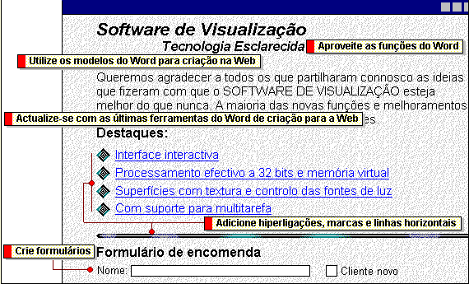
Criar páginas Web

Slide 44
Acessórios para o Word
Inserção de Imagens do clipart
WordArt
Organization Chart
Tabelas
Criação de Templates

